Slide 1
人工智能基础与应用 项目四 探索人工智能 的行业应用
A I 遇见应用 兴趣引领未来

Slide 3
任务一 智能制造：走进“无人工厂”时代
人工智能基础与应用 项目四 探索人工智能
的行业应用

Slide 4
目 录
教学目标
教学要求
内容概览
相关知识
4.1.1 什么是“智能制造”？何谓智能制造的核心？
4.1.2 什么是“灯塔工厂”？
4.1.3 人工智能在制造业中的应用
练习与思考
人工智能基础与应用 项目四 探索人工智能
的行业应用
任务一 智能制造：
走进“无人工厂”时代

Slide 5
【教学目标】
1. 掌握智能制造的内涵、技术组成及应用场景
2. 了解灯塔工厂的典型代表及成效
3. 了解智能制造基本的产业岗位要求和智能制造工程技术人员的定义
4. 掌握图像分类算法模型创建、训练、校验、发布的原理及流程
5. 掌握本任务实训项目所用到代码积木的功能、使用方法、编程逻辑及语法

Slide 6
【教学要求】
1. 知识点
智能制造 灯塔工厂 机器视觉识别
2. 技能点
智能硬件组装与调试 图像分类算法模型训练 代码积木编程与运行
3. 重难点
通过学习本任务知识点以及完成“智能机械手臂物体分拣”实训项目，切实地感受人工智能技术给制造行业带来的技术革新，从而思考人工智能技术与自身所学专业的结合，为将来在专业领域应用人工智能技术做铺垫。

Slide 7
【内容概览】
核心要素：材料、装备、工艺、测量、维护 、建模
智能制造的内涵
两个判断特征：（1）是否能够学习人的经验，从而替代人来分析问题和形成决策；
（2）能否从新的问题中积累经验，从而避免问题的再次发生
4.1.1 什么是“智能制造”？
流程：生产车间、传感器、无线网络、工业大数据、信息化应用、自动化控制并逐步智能化
智能车间的基本构成
关键技术：人工智能技术、信息网络技术、虚拟制造技术、人机一体化
任务一
智能制造：走进
“无人工厂”时代
世界经济论坛于2018年推出，指率先打造出一批标杆级的智能工厂，引领第四次工业革命发展潮流的智能工厂
4.1.2 什么是“灯塔工厂”？
目标：降本（降低成本）、减存（减少库存）、提质（提升质量）、增效（增加效率）
哪些方面体现智能化？-装备、生产、管理、服务、产品智能化
产业发展趋势：精益化、自动化、信息化、智能化
智能制造背后的“神秘”岗位
复合型技术技能人才：智能制造工程技术人员、工业互联网工程技术人员、虚拟现实工程技术人员等
4.1.3 人工智能在制造业中的应用
工业机器视觉系统构成：硬件设备和软件算法
应用案例：机器视觉识别用于智能检测
应用流程：图像获取—图像处理与分析—智能判断决策与执行
机器视觉识别在智能分拣中的应用场景
视觉定位应用、视觉检测应用、物体分拣应用

Slide 8
【相关知识】
制造企业重点部署的人工智能应用领域

Slide 9
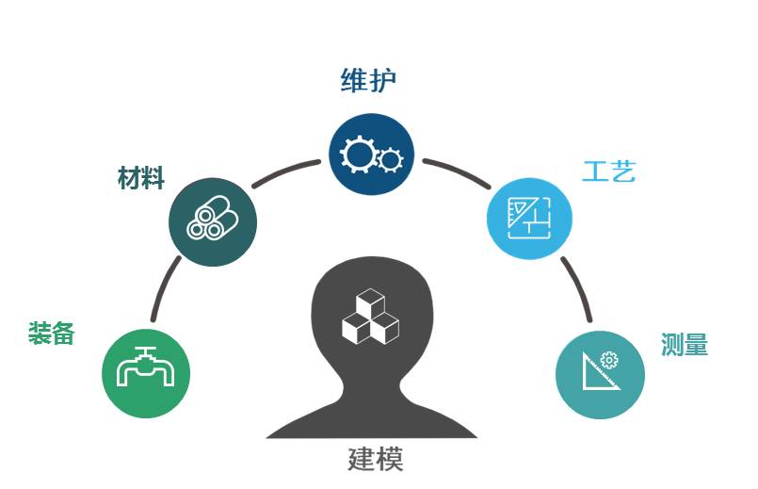
一、什么是“智能制造”？何谓智能制造的核心？
（一）智能制造的内涵
初步了解德国工业4.0、美国“工业互联网”、日本精益制造、中国制造2025
智能制造并不仅仅是一个技术体系，更重要的是对智能的理解、对制造系统核心要素的理解和重新定义。
智能制造的核心要素：
材料、装备、工艺、测量、维护、建模
智能制造6大核心要素

Slide 10
一、什么是“智能制造”？何谓智能制造的核心？
（一）智能制造的内涵
制造系统是否智能的两个特征：
（1）是否能够学习人的经验，从而替代人来分析问题和形成决策。
（2）能否从新的问题中积累经验，从而避免问题的再次发生。
智能制造系统运行的逻辑是：发生问题→模型（或在人的帮助下）分析问题→模型调整5个要素→解决问题→模型积累经验，并分析问题的根源→模型调整5个要素→避免问题。
智能制造系统运行逻辑图

Slide 11
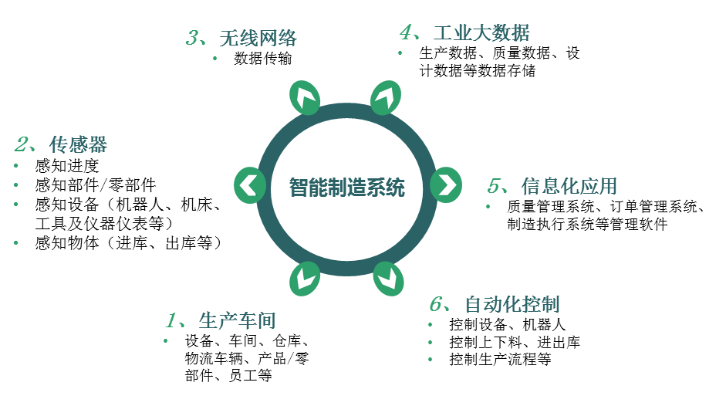
一、什么是“智能制造”？何谓智能制造的核心？
（二）智能制造的基本流程及技术组成
智能制造的系统流程

Slide 12
一、什么是“智能制造”？何谓智能制造的核心？
（二）智能制造的基本流程及技术组成
在智能制造的整个系统和流程中，每个环节中都涉及了很多的细分技术及具体应用。我们重点认识如下四项技术：
1. 人工智能技术
其应用主要有三个方面：
智能装备，包括自动识别设备、人机交互系统、工业机器人以及数控机床等具体设备；
智能工厂，包括智能设计、智能生产、智能管理以及集成优化等具体内容；
智能服务，包括大规模个性化定制、远程运维以及预测性维护等具体服务模式。

Slide 13
一、什么是“智能制造”？何谓智能制造的核心？
（二）智能制造的基本流程及技术组成
2. 信息网络技术
信息网络技术是制造过程中各个环节的智能集成，随着5G时代的来临，对开启万物互联、人机深度交互提供了重要的技术支撑。
3. 虚拟制造技术
可以在产品设计阶段就模拟出该产品的整个生命周期，从而更有效、更经济、更灵活的组织生产。
4. 人机一体化
一种混合智能。一方面突出人在制造系统中的核心地位，同时在智能机器的配合下，更好地发挥人的潜能，使得人机在不同的层次上各显其能相辅相成。

Slide 14
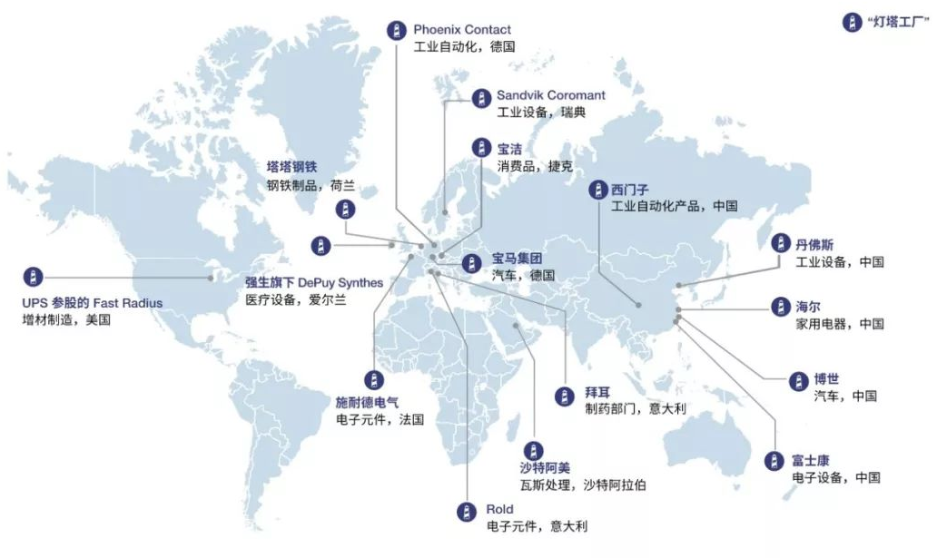
二、什么是“灯塔工厂”？
背景：2018年9月由麦肯锡与世界经济论坛联合出版的报告中，评选出了目前世界上第一批先进的“灯塔工厂”名单，共9家，代表了全球先进的智能制造企业。其中5家位于欧洲，1家位于北美，3家位于中国。
定义：“灯塔工厂”是指率先大规模地运用先进的技术与创新管理方式，打造出一批标杆级的智能工厂，引领第四次工业革命发展潮流的智能工厂。
目标：降本（降低成本）、减存（减少库存）、提质（提升质量）、增效（增加效率）。
全球灯塔工厂网络

Slide 15
二、什么是“灯塔工厂”？
工业富联灯塔工厂——成效如何？
富士康工业互联网：从过去的代工厂到如今首屈一指的工业4.0企业，作为首批入选的“黑灯工厂”，在降本减存提质增效方面取得很好成效。

Slide 16
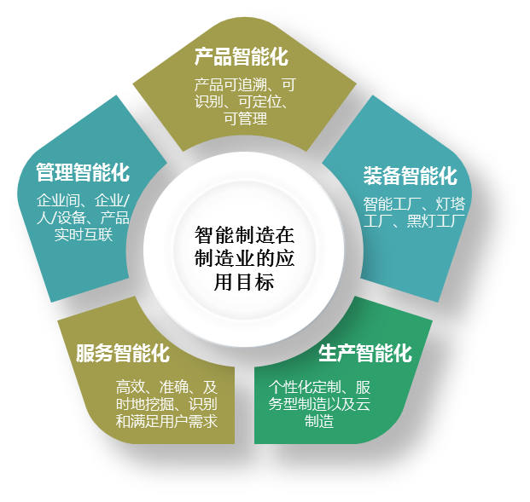
二、什么是“灯塔工厂”？
工业富联灯塔工厂——人工智能如何应用？
状态：工业富联的深圳熄灯工厂已基本做到熄灯状态下的无人自主作业
云物大智新技术在熄灯工厂的典型应用过程：
通过物联网获取数据；
云计算为海量工业数据提供强大的承载能力；
大数据对海量数据进行挖掘和分析，实现工业大数据到信息的转换；
人工智能对工业大数据进行学习，并不断修复改进；
实现装备、生产、管理智能化，最终实现产品和服务智能化。
人工智能在制造业的应用目标

Slide 17
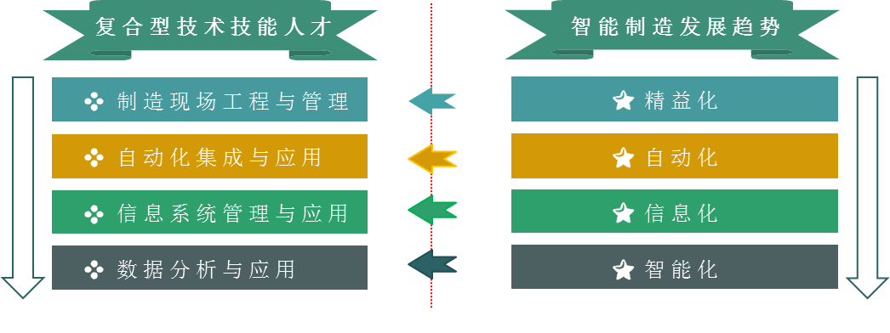
三、人工智能在制造业中的应用
（一）智能制造背后的岗位变化
传统制造业正朝着精益化、自动化、信息化、智能化方向迈进，亟需懂得行业新技术、新工艺、新规范和新流程的智能制造工程技术人员、网络工程师、自动化工程师等各类各层次的复合型技术技能人才。
智能制造亟需复合型技术技能人才

Slide 18
三、人工智能在制造业中的应用
（一）智能制造背后的岗位变化
智能制造产业岗位要求

Slide 19
三、人工智能在制造业中的应用
（一）智能制造背后的“神秘”岗位
认识智能制造工程技术人员
诞生背景：2020年3月，人社部向社会发布未来紧需的16个新职业之一。
定义：指从事智能制造相关技术的研究、开发，对智能制造装备、生产线进行设计、安装、调试、管控和应用的工程技术人员。
主要工作领域分为9项：
（1）分析、研究、开发智能制造相关技术；
（2）研究、设计、开发智能制造装备、生产线；
（3）研究、开发、应用智能制造虚拟仿真技术；
（4）设计、操作、应用智能检测系统；
（5）设计、开发、应用智能生产管控系统；
（6）安装、调试、部署智能制造装备、生产线；
（7）操作、应用工业软件进行数字化设计与制造；
（8）操作、编程、应用智能制造装备、生产线进行智能加工；
（9）提供智能制造相关技术咨询和技术服务。

Slide 20
三、人工智能在制造业中的应用
（二）机器视觉识别在智能检测中的应用流程
机器视觉识别在制造业的作用：
主要用于完成定位、识别、检测、测量等任务，可以让机器代替人眼做测量和判断，让机器替人去完成复杂、枯燥的工作。目前机器视觉在半导体及3C电子制造、汽车制造、包装等行业已有广泛应用。
机器视觉识别带来的价值：
提高生产的自动化程度，让不适合人工作业的危险工作环境变成可能，让大批量、持续生产变成现实，大大提高生产效率和产品精度。

Slide 21
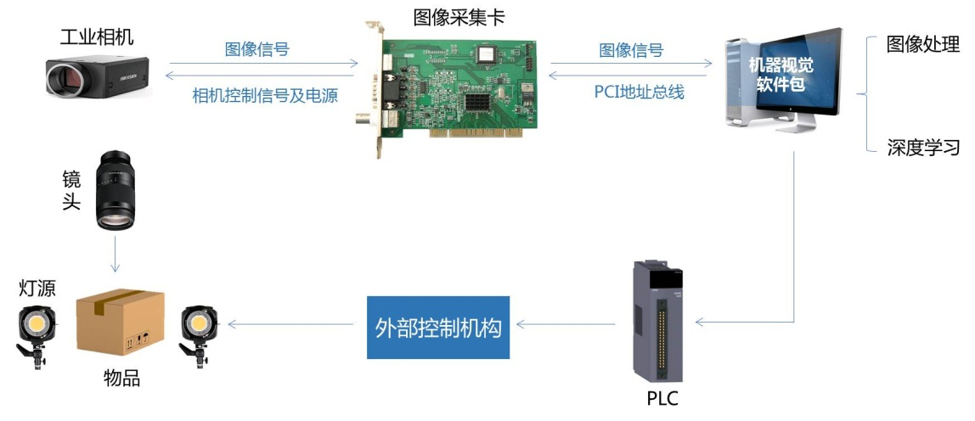
三、人工智能在制造业中的应用
（二）机器视觉识别在智能检测中的应用流程
机器视觉分为工业视觉、计算机视觉两类。
工业机器视觉系统主要分为：硬件设备和软件算法两部分。硬件设备主要包括光源系统、镜头、摄像机、图像采集卡和视觉处理器；软件核心算法主要包括传统的数字图像处理算法和基于深度学习的图像处理算法。

Slide 22
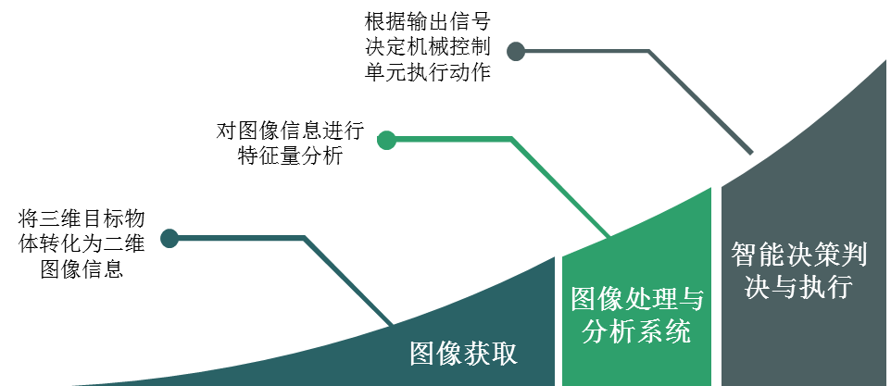
三、人工智能在制造业中的应用
（二）机器视觉识别在智能检测中的应用流程
机器视觉的应用流程是如何实现的？
（1）首先是将被摄取目标转换成图像信号，传送给专用的图像处理系统；
（2）根据像素分布和亮度、颜色等信息，转变成数字化信号；
（3）图像系统对这些信号进行各种运算来抽取目标的特征，进而根据判别的结果来控制现场的设备动作。

Slide 23
三、人工智能在制造业中的应用
（三）机器视觉识别在智能分拣中的应用场景
了解智能分拣的简要工作流程，并充分思考机器视觉识别的应用：
1. 视觉定位应用
要求机器视觉系统能够快速准确地找到被测零件并确认其位置，这也是视觉定位在机器视觉工业领域最基本的应用。
2. 视觉检测应用
利用机器代替人眼来作各种测量和判断，被广泛应用于自动化生产线系统，主要帮助企业实现零缺陷的质量目标。
工作原理：实时动态地拍摄物体的图像，对其进行检测并转化为数据供系统处理和分析，确保符合其设定的质量标准，不符合质量标准的对象会被跟踪和剔除。
3. 物体分拣应用
物体分拣应用是在识别、检测之后的一个环节，通过机器视觉系统将图像进行处理，根据输出信号决定机械控制单元，实现分拣。在机器视觉工业应用中常用于物料分拣、零件表面瑕疵自动分拣等。

Slide 24
【练习与思考】
场景应用实训任务：机械手臂智能分拣
任务描述 | 基于前面对智能制造行业现状需求以及人工智能技术在智能制造行业应用场景的学习了解，依托人工智能实训平台进行硬件组装、硬件联调、数据采集、模型训练、编程运行等一系列实训过程，可完成机械手臂智能分拣场景模拟，将色块物料随机放到传送带，传送带将色块物料运输到电动转盘，摄像头调用算法模型识别色块物料颜色，机械手臂根据识别反馈，抓取不同颜色的色块物料分类到相应区域。
任务目标 | 通过机械手臂智能分拣实训项目实践主要到达以下目标： 深入了解人工智能+机械手臂智能分拣应用场景的设计与实现； 能够针对颜色分类算法模型需求，完成数据标注、模型训练等； 清楚智能开发板、机械手臂、摄像头、色块物料等硬件的结构与原理； 能够创建一个自己的人工智能实训项目，并完成软硬件环境的联调； 掌握基本的编程逻辑、语法，通过图形化编程实现实训项目预设目标； 能够从智能制造行业实际场景中，应用人工智能思维发现问题、解决问题。

Slide 25
【练习与思考】
讨论题：
1. 通过PLC自动机械手臂的任务实训，我们切实感受到硬件自动化和机器视觉识别给生产带来的智能。请深入思考机器视觉识别在各生产环节的具体应用及呈现形式？为什么在这些环节引入，准备解决什么问题？
2. 结合自已所学的专业，查阅资料并分析未来可能出现的智能制造岗位群及新职业要求，与现在的能力要求有什么最大的差别，在哪些方面需要持续学习提升？

Slide 26
任务二 从岁月飞向未来——别了，快递员！
人工智能基础与应用 项目四 探索人工智能
的行业应用

Slide 27
目 录
教学目标
教学要求
内容概览
相关知识
4.2.1 什么是“智慧物流”？ 究竟“智慧”在哪？
4.2.2 人工智能在物流行业的典型应用场景有哪些？
4.2.3 人工智能技术如何赋予AGV更多“智慧”
练习与思考
人工智能基础与应用 项目四 探索人工智能
的行业应用
任务二 从岁月飞向未来
——别了，快递员！

Slide 28
【教学目标】
1. 了解智慧物流的概念和应用技术
2. 了解人工智能技术在无人仓储、最后一公里的应用场境
3. 掌握AGV（无人搬运小车）的构成、原理及工作流程
4. 掌握无人派送实训项目算法模型创建、训练、校验、发布的原理及流程
5. 掌握本任务实训所用到代码积木的功能、使用方法、编程逻辑及语法

Slide 29
【教学要求】
1. 知识点
智慧物流 供应链 分拣机器人 无人配送 AGV小车
2. 技能点
智能硬件组装与调试 算法模型创建与发布 代码积木编程与运行
3. 重难点
通过学习本任务知识点，重点掌握人工智能如何实现智能化分拣服务及在物流配送中的应用；通过无人派送实训项目，亲身感受AGV小车的基本原理、路径规划及控制设置，主动探索身边更多的智能物流应用，并思考未来人工智能技术在物流领域还有哪些拓展。

Slide 30
【内容概览】
定义：指通过智能硬件、人工智能、物联网、大数据等多种技术与手段，提升整个物流系统的智能化、自动化水平
4.2.1 什么是“智慧物流”？
应用技术：仓内技术、最后一公里技术、智能数据底盘（大数据技术、人工智能技术、物联网技术）
任务二
从岁月飞向未来
——别了，快递员！
4.2.2 人工智能在物流行业的典型应用场景
仓储进入无人时代——智能分拣（分拣机器人、无人机、无人车、无人舱等）
无人配送：配送机器人、无人机快递等，解决最后一公里
图像识别技术与AGV小车
用摄像头摄取图片，进行图形识别，确定最优路径，并引导小车行走的一种引导方法
4.2.3 AGV的应用与工作流程
AGV小车管理监控系统
AGV小车的关键组成
AGV小车路径规划：分为静态路径规划和动态路径规划
AGV小车的工作流程
路线分析、最优路径规划及确定、自动智能控制全过程

Slide 31
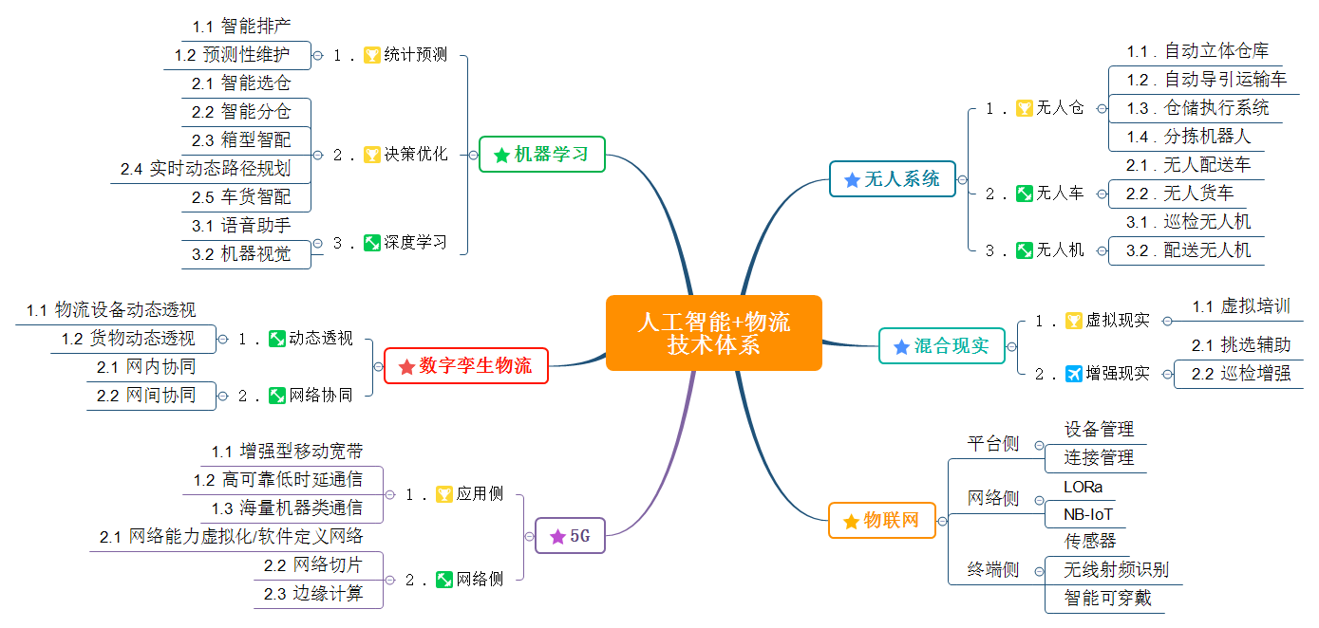
【相关知识】
人工智能+物流技术体系

Slide 32
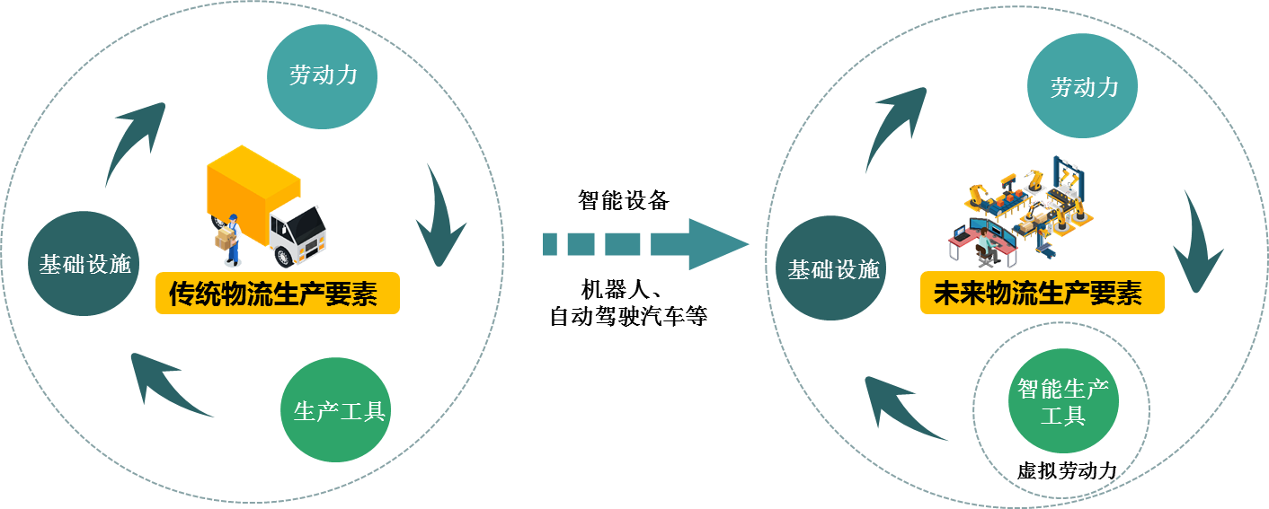
一、什么是“智慧物流”？ 究竟“智慧”在哪？
智慧物流是指通过智能硬件、人工智能、物联网、大数据等多种技术与手段，提高物流系统分析决策和智能执行的能力，提升整个物流系统的智能化、自动化水平。智慧物流强调信息流与物质流快速、高效、通畅地运转，从而实现降低社会成本，提高生产效率，整合社会资源的目的。
智能设备重组物流生产要素

Slide 33
一、什么是“智慧物流”？ 究竟“智慧”在哪？
所谓“智慧物流”就是从支撑物流的3大基本要素（基础设施、生产工具和劳动力）进行优化、改善，甚至替代。
所以支撑“智慧物流”的技术可分为：智慧物流应用技术和智慧数据底盘技术。
1. 智慧物流应用技术
（1）仓内技术：主要有机器人与自动化分拣、可穿戴设备、无人驾驶叉车、货物识别四类技术。
（2）干线技术：干线运输主要是无人驾驶卡车技术，无人驾驶卡车将改变干线物流现有格局。
（3）最后一公里技术：主要包括无人机技术与3D打印技术两大类。
（4）末端技术：主要是智能快递柜。

Slide 34
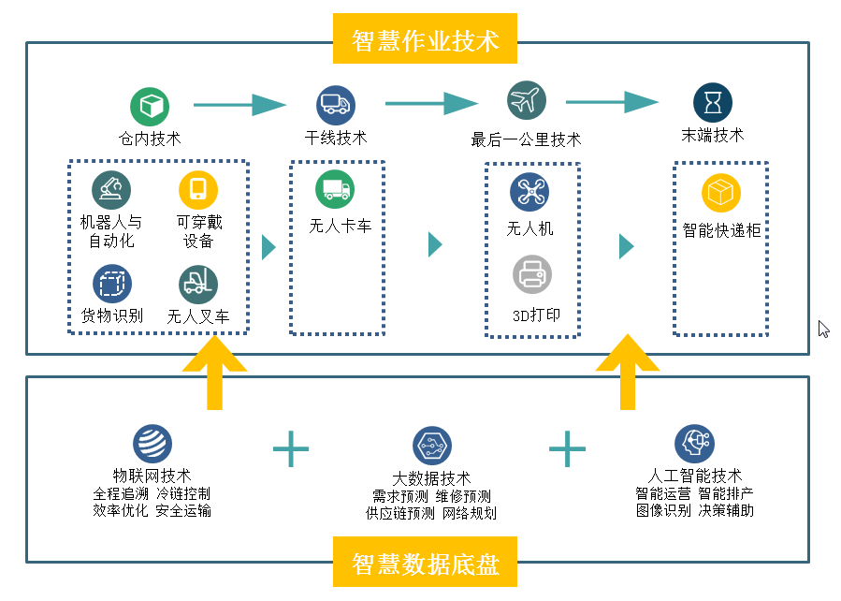
一、什么是“智慧物流”？ 究竟“智慧”在哪？
2. 智慧数据底盘技术
智慧物流的应用技术在实际场境中得以广泛应用，离不开支撑其应用的数据底盘技术：物联网、大数据及人工智能。物联网与大数据互为依托，前者为后者提供部分分析数据来源，后者将前者数据进行业务化，而人工智能则是基于两者更智能化的升级。

Slide 35
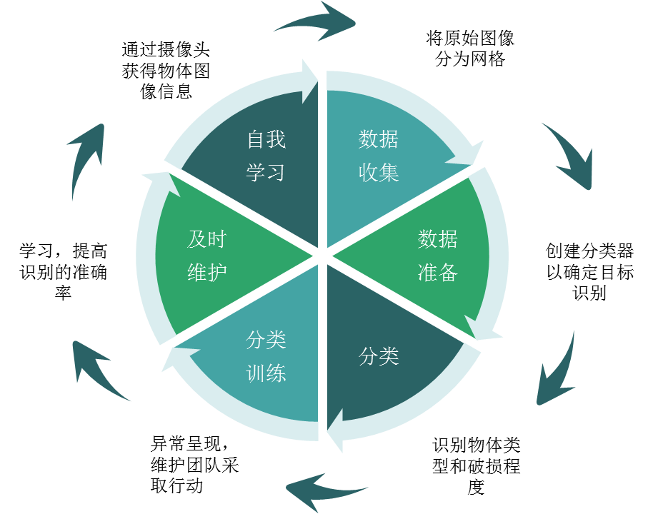
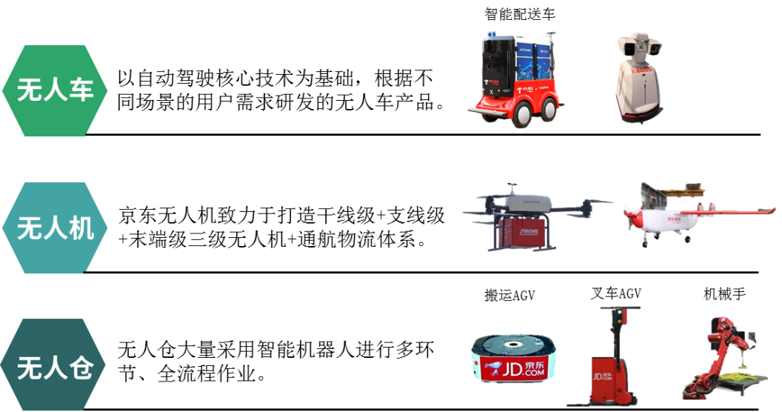
二、人工智能在物流行业的典型应用场景
（一）仓储进入无人时代
作为人工智能技术在智慧物流的应用技术之一，仓内技术，它的应用将为物流行业提供诸多巨变。到2021年，全球仓储和物流机器人的市场规模预计将达到224亿美元，将有十分之一的成熟经济体中的仓库工人被人工智能机器人所取代。
智能分拣工作流程
京东智能物流体系

Slide 36
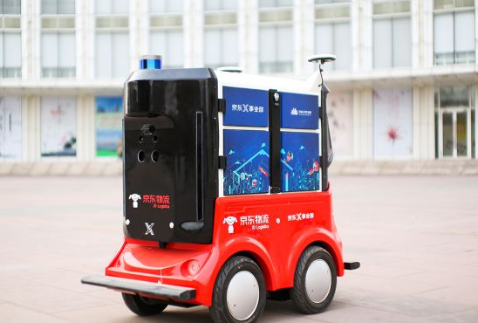
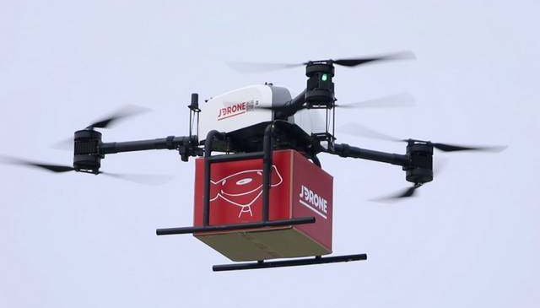
二、人工智能在物流行业的典型应用场景
（二）人在家中坐，货从天上来
什么是无人配送？目前主要是指配送机器人和无人机快递。
配送机器人根据目的地自动生成合理的配送路线，在行进过程中避让车辆和障碍物，到达配送机器人停靠点后就会向用户发送短信提醒通知收货，用户可以通过人脸识别直接开箱取货。
无人机快递是通过无线遥控设备和自备的程序控制装置操纵无人驾驶的低空飞行器运载包裹，自动送达目的地。

Slide 37
三、人工智能技术如何赋予AGV更多“智慧”
（一）图像识别技术与AGV小车
图像识别AGV小车是模拟人通过眼睛来识别环境，通过大脑分析，并进行走行的方法。是建立在用摄像头摄取照片图形，通过计算机图形识别软件进行图形分析和识别，找出小车体与已设置路径的相对位置，从而引导小车走行的一种引导方法。
仓储业是AGV最早应用的场所。AGV机器人在仓库内构建了强大的机器人矩阵方阵，通过高效的任务编排、调度算法优化、高精度二维码定位导航技术和良好的人机交互体验，调度多台机器人同时工作，实现机器人之间，机器人和人之间的无缝对接。

Slide 38
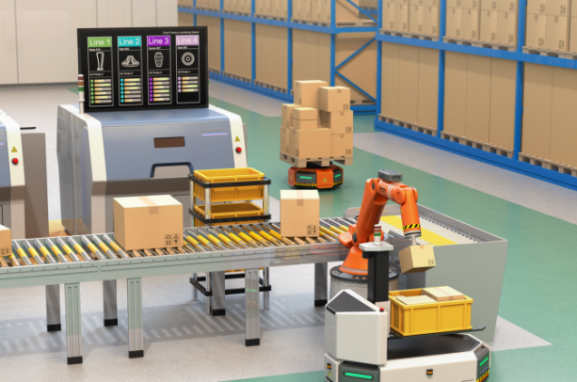
三、人工智能技术如何赋予AGV更多“智慧”
（二）AGV小车的关键组成
1. AGV小车管理监控系统
这是一个复杂的软、硬件系统，硬件由服务器、管理监控计算机、网络通讯系统以及相关接口等组成，软件由相关的数据库管理系统、管理监控调度软件等组成。
其主要功能是管理、监控和调度AGV小车执行搬运作业任务。通过接受控制中心的指令并执行相应的指令，同时将本身的状态（如位置、速度等）及时反馈给控制中心。AGV控制器内置脚本编程，可以让AGV有更多扩展应用，完成一些复杂或者特殊的应用，如搭载机械臂，复杂任务逻辑处理等。

Slide 39
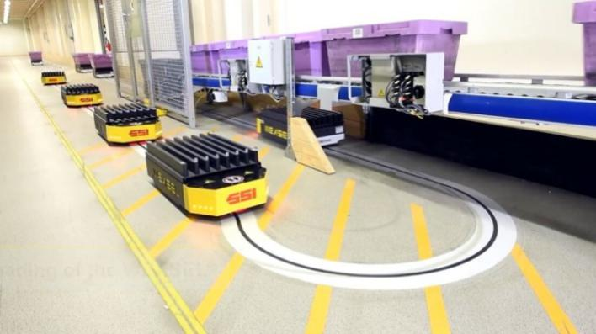
三、人工智能技术如何赋予AGV更多“智慧”
（二）AGV小车的关键组成
2. AGV小车路径规划
AGV小车路径规划在整个智能控制系统中具有重要作用，分为单台AGV的控制和多台AGV系统的控制。同时，还分为静态和动态两种环境的路径规划。
静态环境下的路径规划，又称离线路径规划，是指AGV小车工作环境的全部信息已知。
动态环境中的路径规划，是假定在环境信息未被完全掌握的情况下，机器人是通过怎么样的路径感知环境。
AGV小车在静态环境下运行

Slide 40
三、人工智能技术如何赋予AGV更多“智慧”
（三）AGV小车的工作流程
1. 路线分析。
AGV小车接收到货物搬运指令后，根据静态还是动态环境进行路径分析，确定AGV当前坐标及前进方向，中央控制器进行矢量计算、路线分析。
2. 最优路径规划及确定。
通过AGV的控制器进行路线分析后，从中选择最佳的行驶路线。
3. 自动智能控制全过程。
选择好最佳路线后，自动智能控制AGV小车在路上的行驶、拐弯和转向等，到达装载货物位置准确停位、装货完成后。然后AGV小车启动向目标卸货点“奔跑”，准确到达位置后停住然后完成卸货，并向控制计算机报告其位置和状态。随之AGV小车启动跑向待命区域，直到接到新的指令后再作下一次任务。

Slide 41
【练习与思考】
场景应用实训任务：无人派送
任务描述 | 基于前面对智慧物流行业现状需求以及人工智能技术在智慧物流行业应用场景的学习了解，依托人工智能实训平台进行硬件组装、硬件联调、数据采集、模型训练、编程运行等一系列实训过程，可完成无人派送场景模拟，将需要派送的物品放置在AGV无人小车上，摄像头调用路线检测模型识别路线图，小车根据识别反馈，沿着指定的路线行驶，在行驶途中设置红绿灯障碍，摄像头再次调用颜色分类模型识别红绿灯状态，小车根据识别反馈，依据红路灯交通规则行驶，最终小车将物品运送到指定地点。
任务目标 | 通过无人派送实训项目实践主要达到以下目标： 深入了解人工智能+无人派送应用场景的设计与实现； 能够针对LED三色灯颜色分类算法模型需求，完成数据标注、模型训练等； 清楚智能开发板、AGV无人小车、摄像头、LED三色灯等硬件的结构与原理； 能够创建一个自己的人工智能实训项目，并完成软硬件环境的联调； 掌握基本的编程逻辑、语法，通过图形化编程实现项目预设目标； 能够从智慧物流的其他具体场景中，应用人工智能思维发现问题、解决问题。

Slide 42
【练习与思考】
讨论题：
1. 说一说，人工智能技术在智慧物流最后一公里方面有哪些突破和应用，瓶颈在哪里？
2. AGV小车中都应用到了哪些人工智能技术，分别解决了什么问题？
3. AGV小车解决了物流中无人派送的难题，那么其他行业中是否对“无人派送”也有市场需求？具体的应用有哪些？

Slide 43
任务三 “智慧之眼”——让安防更加智能
人工智能基础与应用 项目四 探索人工智能
的行业应用

Slide 44
目 录
教学目标
教学要求
内容概览
相关知识
4.3.1 什么是“智慧安防”？
4.3.2 人工智能在安防行业的典型应用场境
4.3.3 让安防更加智慧：走进智能视频识别技术
练习与思考
人工智能基础与应用 项目四 探索人工智能
的行业应用
任务三 “智慧之眼”
——让安防更加智能

Slide 45
【教学目标】
1. 掌握人工智能在安防行业的典型应用场境
2. 了解人工智能技术在智能车牌识别、智慧工地等应用原理和流程
3. 掌握智能视频识别技术的基本原理和分类
4. 进行“安全帽佩戴识别”AI实训

Slide 46
【教学要求】
1. 知识点
智慧安防 AI+智慧工地 车辆识别技术 智能视频识别技术
2. 技能点
掌握“口罩佩戴智能识别”实训操作
3. 重难点
通过学习本任务知识点，重点了解人工智能技术在安防行业的典型应用场景及原理，如何在人、车、物等方面进行智能监控和事前预警；难点是理解智能视频识别技术如何令计算机“代替”人进行 “智能监控”，并充分思考作为一名人工智能训练师，在哪些工作和生活场境可以进行安全规则方面的标注及持续训练。

Slide 47
【内容概览】
4.3.1 AI+安防发展方向
集中在：人脸识别、车辆识别、行人识别、行为识别、结构化分析、大规模视频检索等
智能视频图像应用广泛，如：公安、交通、楼宇、金融、商业、民用等领域
主要应用：车身颜色、形状识别、车牌识别、运动车辆检测及跟踪、闯红灯抓拍等
智能车牌识别
识别流程：图像预处理、车牌定位、车牌校正、字符分割和字符识别等环节
主要应用：身份验证（门禁系统、考勤系统、考试系统等）和身份识别（海关、机场、公安识别等）
任务三
“智慧之眼”
——让安防
更加智慧
4.3.2 AI+安防
典型应用场境
人脸识别技术应用
人脸识别的关键技术：人脸检测、关键点定位、人脸归一化、特征提取
面向场境：“人的不安全行为”“物的不安全状态”“工地综合管理”三大核心问题
AI+建筑工地
应用举例：智慧工地大脑，包括：数据看板、实名制考勤系统、施工升降机安全监控系统、环境监测子系统、车辆出入管理子系统等
计算机图像视觉技术的一个分支，是一种基于目标行为的智能监控技术
什么是智能视频识别技术？
主要原理：目标识别、智能分析、追踪行为
4.3.3 智能视频识别技术
视频分析类（找出目标，并检测目标的运动特征属性）
智能视频识别技术有哪些分类？
视频识别类（人脸识别、步态识别与车牌识别等）
视频改善类（图像优化处理，增加视频的可监控性能）

Slide 48
【相关知识】
人工智能+安防产业链分析

Slide 49
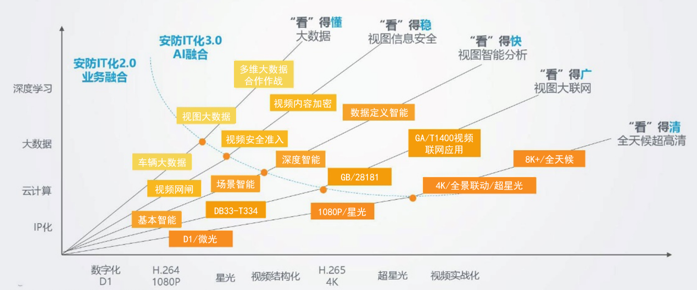
一、什么是“智慧安防”？
安防行业作为智慧城市的安全之门，同时也担负着智慧城市中视频图像识别的“智慧之眼”，经过多年高速发展，已形成一个庞大的产业。在经历数字化、网络化发展后，安防行业在人工智能技术助推下向智能化深度发展。
人工智能技术之所以在安防行业应用得如火如荼，其根本原因是具备了人工智能落地的条件：
一是拥有大量的数据。安防行业部署的摄像机7x24全天候车辆、人脸采集，为智能化应用带来更准确、更优质的数据；
二是智能化技术的提升，为视频图像的目标检测和跟踪技术应用的再次升级提供了丰厚的技术基础。
人工智能+安防技术升级

Slide 50
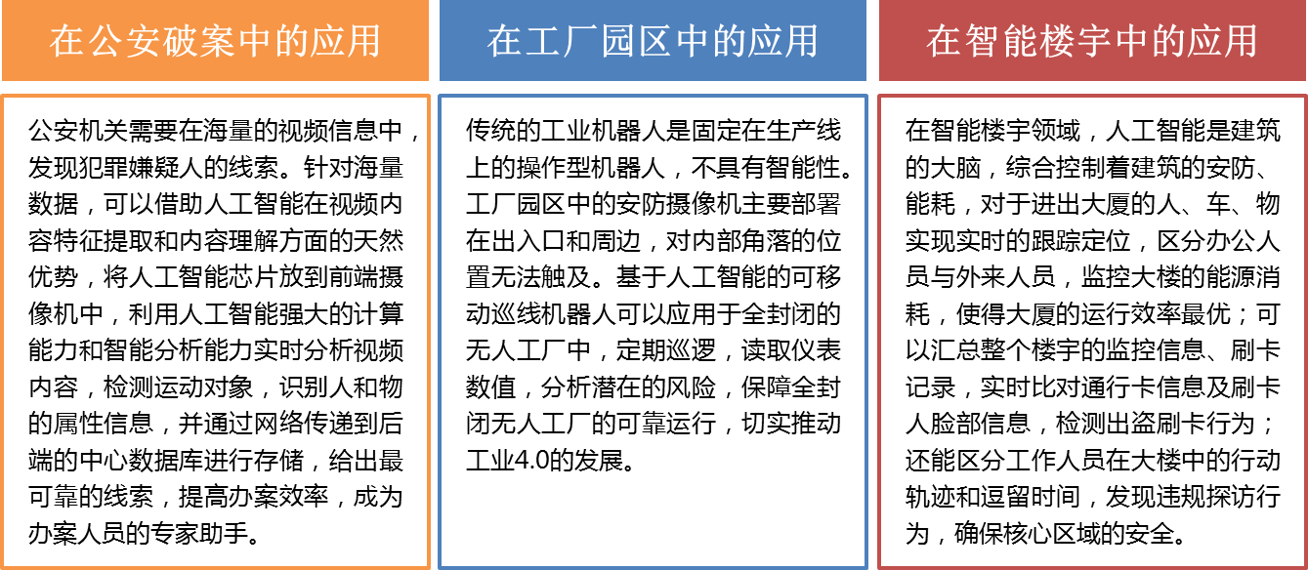
一、什么是“智慧安防”？
从应用场景来看，人工智能+安防已应用到社会的各方面，如公安、交通、楼宇、金融、商业、民用等领域。

Slide 51
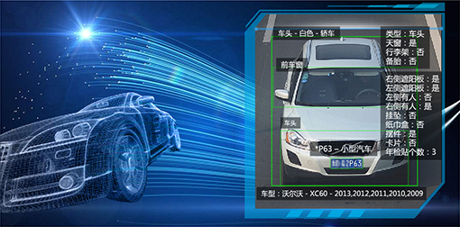
二、人工智能在安防行业的典型应用场景
（一）火眼金睛：智能车牌识别
车辆识别技术主要是对汽车监控图像进行分析和处理，自动对汽车车牌号进行识别与管理，可广泛应用在停车场、高速公路电子收费站、公路流量监控等场合。
目前，图像识别技术主要应用于车身颜色识别、车身形状识别、车牌识别、运动车辆检测及跟踪、闯红灯抓拍等。

Slide 52
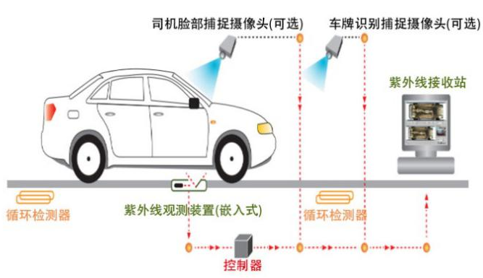
二、人工智能在安防行业的典型应用场景
（一）火眼金睛：智能车牌识别
基于图像识别技术，以车牌识别为例，其基本原理和流程为：
车辆通过检测位置时会触发检测装置，进而启动数字摄像设备获取车牌的正面图像；
将图像上传至计算机管理系统，通过软件算法对车牌上的汉字、字母、数字等符号进行自动识别。

Slide 53
二、人工智能在安防行业的典型应用场景
（一）火眼金睛：智能车牌识别
识别软件为整个系统的核心部分，主要包括图像预处理、车牌定位、车牌校正、字符分割和字符识别等环节。
图像预处理是指在对图像进行识别处理之前，需要对图像进行色彩空间变换、直方图均衡、滤波等一系列预处理，以消除环境影响；
车牌定位是对车牌图片进行形态学处理，结合车牌特征获得车牌的具体位置；
车牌校正则是指对拍摄的车牌照片进行角度的校正，从而消除拍摄角度倾斜的影响；
字符分割是指通过投影计算获取每一个字符的宽度，进而对车牌分割，以获得单一字符；
字符识别是指采用模板匹配对每一个字符进行识别，得出车牌识别结果。

Slide 54
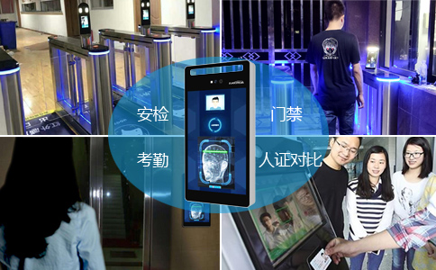
二、人工智能在安防行业的典型应用场景
（二）罪恶无处可循：人脸识别技术广泛应用
人脸识别技术通过采用摄像机或摄像头，采集含有人脸的图像或视频流，并自动在图像中检测和跟踪人脸，进而对检测到的人脸进行脸部的一系列相关处理技术，通常包括：人脸检测、人脸跟踪、人脸五官定位、人脸归一化、特征提取、分类器训练和比对匹配，以达到识别不同人身份的目的，被广泛地应用在安全、认证等身份鉴别领域。

Slide 55
二、人工智能在安防行业的典型应用场景
（二）罪恶无处可循：人脸识别技术广泛应用
人脸识别技术在安防系统中的应用主要分为身份验证和身份识别两种模式。
一是身份验证。这类应用主要是门禁系统、考勤系统、教育考试系统等。
二是身份识别。在海关、机场、公安等场合和部门广泛应用，对待查人员身份进行有效识别，能够有效识别确认被拐人口、在逃不法分子等人员信息。

Slide 56
二、人工智能在安防行业的典型应用场景
（二）罪恶无处可循：人脸识别技术广泛应用
人脸识别的关键技术包括：
人脸检测：判断输入图像中是否存在人脸；如果存在人脸，返回人脸所在的位置；
关键点定位：确定人脸中眼角、鼻尖和嘴角等关键点所在的位置，为人脸的对齐和归一化做准备；
人脸归一化：根据关键点的位置，采用相似变换，将人脸对齐到标准脸关键点，并裁剪成统一大小；
特征提取：利用海量数据，训练卷积神经网络；将人脸图像表示成具有高层语义信息的特征向量。

Slide 57
二、人工智能在安防行业的典型应用场景
（三）AI+建筑工地：传统施工管理走向智能化
在人工智能技术的助推下，传统建筑施工管理逐步走向智能化、人性化安全管控。
主要针对问题：工地场景下“人的不安全行为”“物的不安全状态”“工地综合管理”三大核心问题，实现对人员、机械、材料、环境的全方位实时监控，变被动“监督”为主动“预警”。

Slide 58
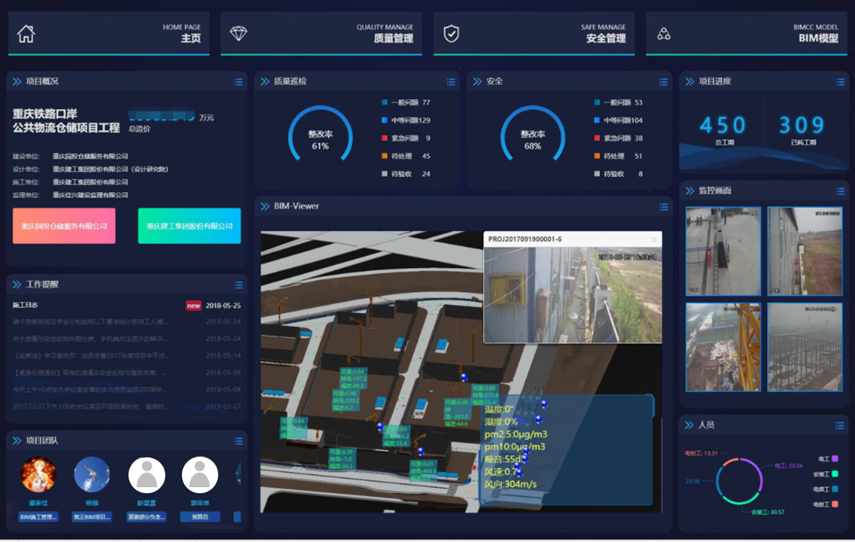
二、人工智能在安防行业的典型应用场景
（三）AI+建筑工地：传统施工管理走向智能化
以一个综合建筑场境为例：
智慧工地大脑：总部数据的集成地，主要展示总项目（工地）数量、工人数量、物资设备数目、工地环境状况（正常与超标比率）、安全帽佩戴率排名等。
子系统包括：项目部数据看板、安全生产系统、视频联网系统、施工升降机安全监控系统、环境监测子系统、车辆出入管理子系统、塔吊安全监控子系统等，让智能视频分析在人员、物料、车辆、环境等方面的安防监控有了具体依托和系统应用。

Slide 59
三、让安防更加智慧：走进智能视频识别技术
（一）什么是智能视频识别技术？
智能视频识别技术是计算机图像视觉技术在安防领域应用的一个分支，是一种基于目标行为的智能监控技术。其主要原理为：
智能视频分析首先将场景中背景和目标分离，识别出真正的目标，去除背景干扰（如树叶抖动、水面波浪、灯光变化）；
使用智能分析技术，用户可以根据实际应用，在不同摄像机的场景中预设不同的报警规则；
分析并追踪在摄像机场景内出现的目标行为，一旦目标在场景中出现了违反预定义规则的行为，系统会自动发出报警。

Slide 60
三、让安防更加智慧：走进智能视频识别技术
（一）什么是智能视频识别技术？
从技术层面来说，智能视频识别技术包括：前端摄像机的感知功能、智能分析的自学习和自适应功能、视频数据的深入挖掘功能。
在前端摄像机的感知方面，人工智能使视频监控得以通过机器视觉和智能分析识别出监控画面中的内容；
识别完成后，通过后台的云计算和大数据分析来做出判断，并采取相应行动；
在视频数据的挖掘方面，可以利用不同的计算方法，将大量视频数据中不同属性的事物进行检索、标注和识别等，以实现对大量视频数据中内容的快速查找和检索，大大降低人工成本，提高数据挖掘的效率。

Slide 61
三、让安防更加智慧：走进智能视频识别技术
（二）智能视频识别技术有哪些分类？
1. 视频分析类
主要是在监控图像中找出目标，并检测目标的运动特征属性。
周界入侵检测、目标移动方向检测；
目标运动、停止状态改变检测；
目标出现与消失检测；
人流量、车流量统计；
自动追踪系统；
系统智能自检功能等。

Slide 62
三、让安防更加智慧：走进智能视频识别技术
（二）智能视频识别技术有哪些分类？
2. 视频识别类
包括人脸识别、步态识别与车牌识别，其主要技术是在视频图像中找出局部中一些画面的共性。
人脸识别系统；
步态识别系统；
车牌识别系统；
照片比对系统；
工业自动化上的零件识别即机器视觉系统等。

Slide 63
三、让安防更加智慧：走进智能视频识别技术
（二）智能视频识别技术有哪些分类？
3. 视频改善类
主要是针对一些不可视、模糊不清，或者是对振动的图像进行部分优化处理，以增加视频的可监控性能。
红外夜视图像增强处理；
车牌识别影像消模糊处理；
光变与阴影抑制处理；
潮汐与物体尺寸过滤处理；
视频图像稳定系统等。

Slide 64
【练习与思考】
场景应用实训任务：口罩佩戴智能识别
任务描述 | 基于前面对人工智能技术在智慧安防行业应用场景的学习了解，依托人工智能实训平台进行硬件组装、硬件联调、数据采集、模型训练、编程运行等一系列实训过程，可完成新冠疫情期间口罩佩戴识别场景模拟，通过前端摄像头实时检测镜头范围内的相关场所人员，并返回显示识别结果，针对未佩戴口罩识别结果，通过音响进行语音广播提醒。
任务目标 | 通过口罩佩戴智能识别实训项目实践主要到达以下目标： 深入了解人工智能+口罩佩戴识别应用场景的设计与实现； 能够针对口罩佩戴识别算法模型需求，完成数据标注、模型训练等； 清楚智能开发板、摄像头、音响/AI盒子等硬件的结构与原理； 能够创建一个自己的人工智能实训项目，并完成软硬件环境的联调； 掌握基本的编程逻辑、语法，通过图形化编程实现实训项目预设目标； 能够从智慧安防行业实际场景中，应用人工智能思维发现问题、解决问题。

Slide 65
【练习与思考】
讨论题：
1. 想一想，海量视频数据如何转换为我们所需要的信息是一个复杂的过程，我们能不能对目标图像进行规则定义和标注？试着选一至两段视频来提取目标，并进行标注。
2. 请思考未来在你的职业中，需要一名与安防相关的人工智能训练师，怎么训练？可以想象你或者在酒店工作、在建筑工地工作、在药厂工作等等，有哪些安全规范的具体要求，如何用智能安防替代，怎么标注规则？请试着挑选一两个应用场境设计。

Slide 66
任务四 智慧医疗：健康有AI来守护
人工智能基础与应用 项目四 探索人工智能
的行业应用

Slide 67
目 录
教学目标
教学要求
内容概览
相关知识
4.4.1 AI+医疗健康有哪些应用领域？
4.4.2 智慧医疗是梦想还是现实，离我们远吗？
4.4.3 当人工智能遇到传统中医
练习与思考
人工智能基础与应用 项目四 探索人工智能
的行业应用
任务四 智慧医疗：
健康有AI来守护

Slide 68
【教学目标】
1. 初步了解人工智能技术在医疗领域的应用领域
2. 了解达芬奇医疗机器人如何助力医生完成复杂难度的外科手术
3. 掌握图像识别和深度学习在影像辅助诊断中的重要作用
4. 了解人工智能技术在传统中医诊脉的应用

Slide 69
【教学要求】
1. 知识点
AI+医疗健康 医疗机器人 IBM Watson 智能诊脉
2. 技能点
掌握“智能诊脉”实训操作
3. 重难点
通过学习本任务知识点，重点了解人工智能在医疗健康领域的应用；以智能脉诊仪为案例，去探索人工智能技术与中医的结合，如何发挥所长；并思考在新冠疫情的防控及诊治工作中，人工智能技术起到怎样的作用？未来的大健康产业中，还将发挥什么样的重要作用。

Slide 70
【内容概览】
4.4.1 AI+医疗健康应用领域
智能诊疗、医学影像智能识别、医疗机器人、智能健康管理、药物智能研发
典型代表：达芬奇机器人，广泛适用于泌尿科、心血管外科等，已完成300多万例手术
医疗机器人
4.4.2 智慧医疗应用场境案例
核心技术：基于人工智能的人机交互、高清三维立体图像、高端自动化控制技术
任务四
智慧医疗：
健康有AI
来守护
医学图像处理：影像分类、目标检测、图像分割及影像检索
智能推医疗诊断
深度学习应用：机器自主搜索医疗数据库，提供诊断建议，可极大提升影像辅助诊断的准确率
“慢郎中”如何变成 “急先锋”
互联网+医疗健康蕴含大量岗位需求，中医的“治未病”思想将广泛应用
4.4.3 当人工智能遇到传统中医
利用人工智能技术深度挖掘中医背后的规律，传承优秀经验
集中医“脉学”和人工智能技术为一体的智能诊脉机器
“诊脉”也能智能化
技术原理：脉搏传感数据采集、脉象识别、脉搏信息可视化、远程诊断、数据建档及个性化服务

Slide 71
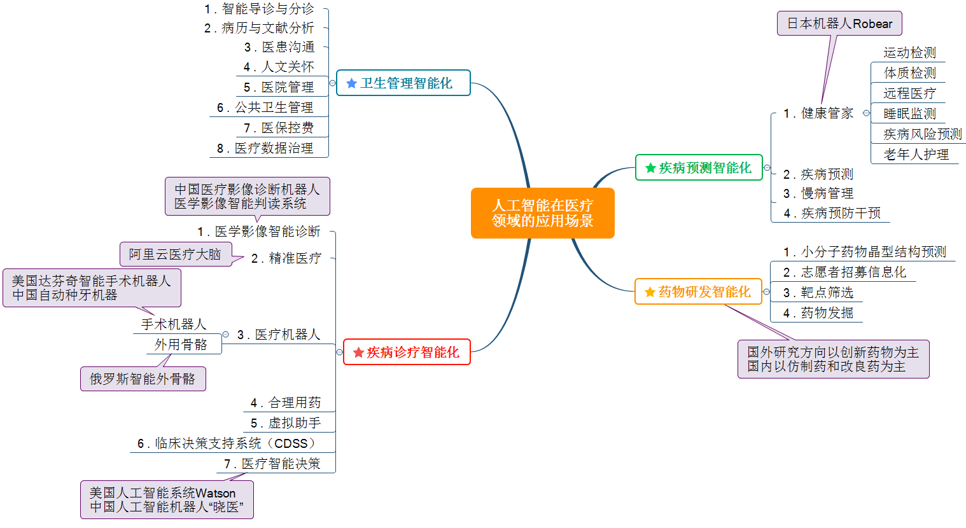
【相关知识】
人工智能在医疗领域的应用场景

Slide 72
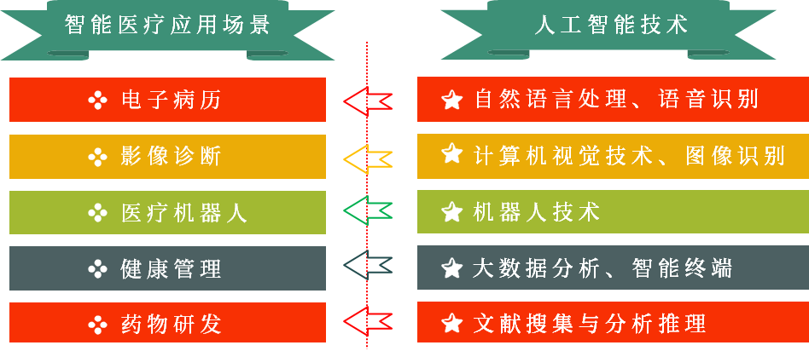
一、AI+医疗健康有哪些应用领域？
未来人工智能在医疗领域将在至少以下5个方面影响我们的生活.

Slide 73
一、AI+医疗健康有哪些应用领域？
1. 智能诊疗
将人工智能技术应用于疾病诊疗中，计算机可以帮助医生进行病理、体检报告等的统计，通过大数据和深度挖掘等技术，对病人的医疗数据进行分析和挖掘，自动识别病人的临床变量和指标。
2. 医学影像智能识别
人工智能通过大量学习医学影像，可以帮助医生进行病灶区域定位，减少漏诊误诊问题。
人工智能读片与人工读片的比较
人工读片 | 人工智能读片
主观性无法避免 | 较为客观
知识遗忘 | 无遗忘
较少信息输入即可快速建模 | 建模需要更多信息输入
信息利用度低 | 信息利用度极高
重复性低 | 重复性高
定量分析难度大 | 定量分析难度低
知识经验传承困难 | 知识经验传承容易
耗时、成本高 | 成本低

Slide 74
一、AI+医疗健康有哪些应用领域？
3. 医疗机器人
机器人在医疗领域的应用非常广泛，比如智能假肢、外骨骼和辅助设备等技术修复人类受损身体，医疗保健机器人辅助医护人员的工作等。
4. 智能健康管理
根据人工智能而建造的智能设备可以监测到人们的一些基本身体特征，及时识别疾病发生的风险，提醒用户注意自己的身体健康安全。
5. 药物智能研发
依托数百万患者的大数据信息，人工智能系统可以快速、准确的挖掘和筛选出适合的药物。这一技术将会缩短药物研发周期、降低新药成本并且提高新药的研发成功率。

Slide 75
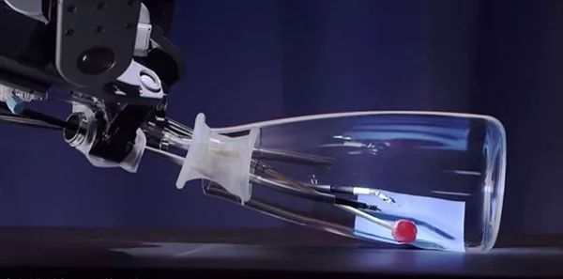
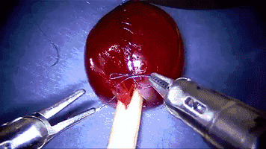
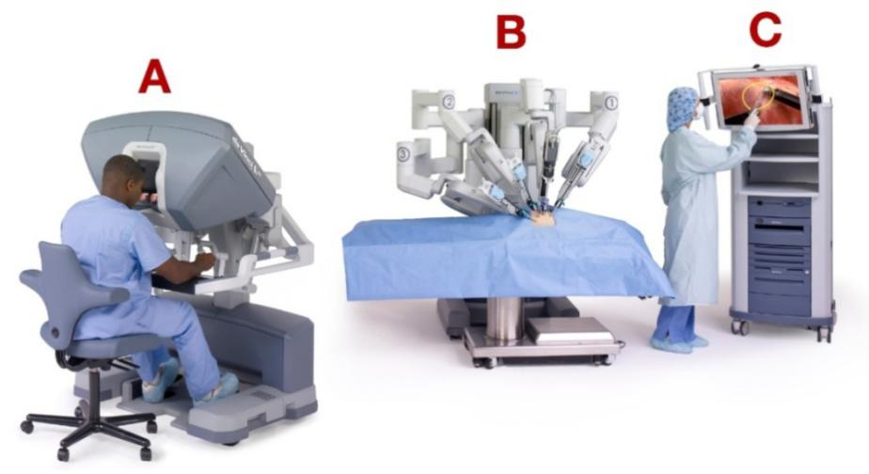
二、智慧医疗是梦想还是现实，离我们远吗？
（一）医疗机器人大显身手
达芬奇机器人，其设计理念是通过使用微创的方法，实施复杂的外科手术。
由外科医生控制台、床旁机械臂系统、成像系统三部分组成。手术台机器人有三个机械手臂，每个手臂各司其职且灵敏度远超于人类，可轻松进行微创手术等复杂困难的手术。
终端控制端可将整个手术二维影像过程高清还原成三维图像，由医生进行监控整个过程。极大地提高了手术精准度，使手术更为完美。

Slide 76
二、智慧医疗是梦想还是现实，离我们远吗？
（一）医疗机器人大显身手
从核心关键技术来看，达芬奇机器人主要包括：
（1）基于人工智能技术的人机交互设计实现了医生在主控台的精准性与控制性。
（2）3D高清影像技术形成了三维立体图像，手术视野图像被放大10~15倍，提供真实的16：9比例的全景三维图像。
（3）高端自动化控制技术实现了可自由运动的机械臂腕部，完成一些人手无法完成的极为精细的动作，触及范围更广，手术切口也可以开得很小。

Slide 77
二、智慧医疗是梦想还是现实，离我们远吗？
（二）深度学习助推医疗诊断
据统计，医疗数据中有超过90%来自医学影像。
如何对影像进行判断，将直接取决于医生的经验和认知，医学图像解释受到医生主观性、医生巨大差异认知和疲劳的限制。
运用人工智能技术识别、解读医学影像，帮助医生定位病灶，辅助诊断，可以有效弥补其中的缺口，减轻医生负荷，减少医学误判，提高诊疗效率。
因此，图像识别和深度学习在影像辅助诊断中至关重要。

Slide 78
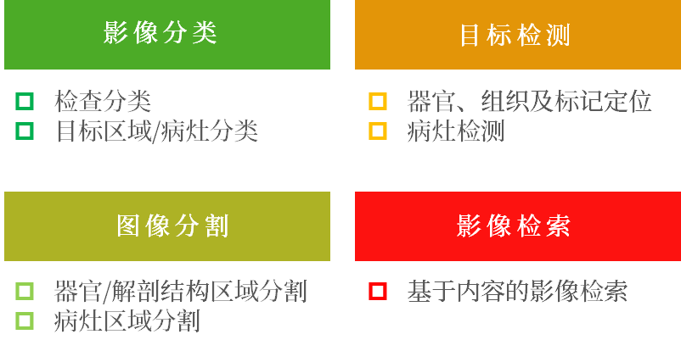
二、智慧医疗是梦想还是现实，离我们远吗？
（二）深度学习助推医疗诊断
图像识别技术的应用：
（1）计算机对搜集到的图像进行预处理、分割、匹配判断和特征提取一系列的操作；
（2）计算机辅助检测帮助进行医学图像分析，实现对人体器官、软组织和病变体的分割提取；
（3）进行三维重建和三维显示，辅助医生对病变体进行定性甚至定量的分析，从而大大提高医疗诊断的准确性和可靠性。
目前，医学图像处理主要集中表现在影像分类、目标检测、图像分割及影像检索四个方面。

Slide 79
二、智慧医疗是梦想还是现实，离我们远吗？
（二）深度学习助推医疗诊断
深度学习技术的应用
与传统的机器学习方法相比，最大的区别在于：操作者无需定义特征，只需输入原始数据，机器将通过输入的图像数据与输出的目标之间来自主寻找最有代表性的特征，从患者病历库以及其他医疗数据库搜索数据，最终提供诊断建议。
目前来看，人工智能技术将极大提升影像辅助诊断的准确率，相较于放射医师，对临床结节或肺癌诊断的准确率高出50%，可以检测整个X光片面积0.01%的微骨折，对某一器官的特定病例进行判断、筛查和诊断，可达到主任医生级水平。

Slide 80
三、当人工智能遇到传统中医
（一）“慢郎中”如何变成“急先锋”？
背景：2018年4月，国务院办公厅发布《关于促进“互联网+医疗健康”发展的意见》，其中提出推进“互联网+”人工智能应用服务。支持中医智能辅助系统应用，提升基层中医诊疗服务能力。开展基于人工智能技术、医疗健康智能设备的移动医疗示范，实现个人健康实时监测与评估、疾病预警、慢病筛查、主动干预。
中医诊断是对疾病信息的提取，“望闻问切”就是一种提取方式，这种信息收集过程，单靠人工是不完整和不规范的。未来，将大数据进行收集梳理，再辅助人工智能分析后，学生可同时请教一大批数据化的“古今名医”，利用人工智能技术深度挖掘中医背后的规律，传承他们经验中最优秀的部分。

Slide 81
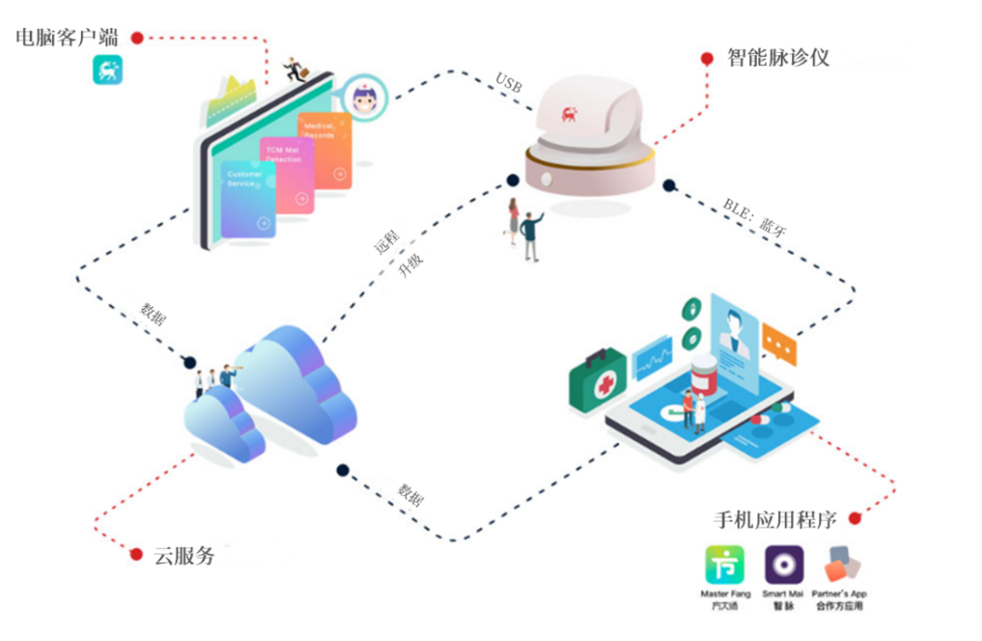
三、当人工智能遇到传统中医
（二）“诊脉”也能智能化？
脉诊仪是一款集中医“脉学”和人工智能技术为一体的智能诊脉机器。具有“智能化、便携化”特点，方便个人和家庭时时诊脉。其采用的技术与难度也是复合性的。
一方面要有精通中医诊脉的医生通过多年的实践收集数据，形成经验；
二是基于压力传感及仿人体皮肤触觉传感技术，通过中医脉象识别算法；
三是通过3D脉学图谱技术，将患者的脉搏信息可视化传递给患者和医生，形成一份完整的健康报告；
四是采用互联网技术实现信息的时时诊断。

Slide 82
【练习与思考】
场景应用实训任务：智能诊脉
任务描述 | 基于前面对智慧医疗行业现状需求以及人工智能技术在智慧医疗行业应用场景的学习了解，依托智能脉诊仪设备及平台，进行硬件联调、平台操作等一系列实训过程，用户可以自主完成左右手脉象测量、查看个人测脉报告、查看养生建议、线上智能开药方等流程，对于日常的个人健康监控与养生具有实际的辅助作用。
任务目标 | 通过智能诊脉实训项目实践主要达到以下目标： 深入了解人工智能+智能诊脉应用场景的设计与实现； 清楚智能脉诊仪等设备的结构与原理以及中医脉象诊断基础知识； 了解智能脉诊仪数据指标及数据采集、数据处理、数据分析的过程与原理； 掌握智能脉诊仪与平台的联调、操作，完成自主完成左右手脉象测量等流程； 能够从智慧医疗的其他具体场景中，应用人工智能思维发现问题、解决问题。

Slide 83
【练习与思考】
讨论题：
1. 通过智能脉诊仪的实训任务，想一想，现在我们身边有哪些智能医疗健康应用的场境和工具，手机APP里面有很多小应用，睡眠是否健康，心理是否有压力，这是怎么测试到的，通过什么原理？
2. 未来不用去医院，能否在社区、家庭等借用中医智能辅助系统，实现个人健康实时监测与评估、慢病防治等？对现有的医疗体系有什么支持和补充？深度思考“互联网+医疗”人工智能应用服务可能带来的职业变化，大健康时代的来临，有哪些新职业的出现和新岗位能力要求？健康管理师和护士有差别吗？

Slide 84
任务五 智慧环保：地球卫士新生代
人工智能基础与应用 项目四 探索人工智能
的行业应用

Slide 85
目 录
教学目标
教学要求
内容概览
相关知识
4.5.1 什么是“智慧环保”？如何实现？
4.5.2 人工智能在环保行业的典型应用场景
练习与思考
人工智能基础与应用 项目四 探索人工智能
的行业应用
任务五 智慧环保：
地球卫士新生代

Slide 86
【教学目标】
1. 掌握人工智能在环保领域的典型应用场景
2. 了解人工智能在垃圾分类、水域及空气污染监测防治中的具体应用
3. 进行“垃圾智能分类”AI实训

Slide 87
【教学要求】
1. 知识点
人工智能在环保领域的应用 智慧环保 垃圾智能分类 河道漂浮物智能监测 大气污染防治智能化
2. 技能点
掌握“垃圾智能分类”AI实训操作
3. 重难点
通过学习本任务知识点，重点了解人工智能技术在环保领域的典型应用场景及原理，如何在环境监测、污染防治等方面发挥价值；难点是理解各类人工智能识别技术在“智慧环保”中的综合应用，结合过往学习内容充分思考具体应用场景下的创新与改进之处，并付诸实践。

Slide 88
【内容概览】
“数字环保”向“智慧环保”转型的变化：全球高科技企业纷纷加入其中，了解“智慧地球”“AI for Earth”等计划
4.5.1 “智慧环保”
的发展
环境传感器、监测摄像头+无人机、环保装备智能化与物联网化、云服务技术、环境大数据中心
“智慧环保”
的支撑手段
环保设备智能化的硬实力与环境大数据获取、分析的软实力缺一不可
任务五
智慧环保：
地球卫士
新生代
垃圾分拣机器人：包括垃圾初步过滤、垃圾扫描、垃圾快速识别、拣选机械臂、分类后垃圾传输模块
垃圾处理：
分拣机器人
大显身手
智能垃圾桶：通过计算机视觉、机器学习算法进行垃圾分类，核心是训练机器识别不同的垃圾
4.5.2 AI+环保的
典型应用场景
水域监测系统运作原理：前端监视系统-图像采集、智能识别系统-图像识别、智能分析预警系统及信息推送
绿水长流：
水域漂浮物
智能监测
无人机助力智慧监控：发现污染源、获取污染源的图像数据、数据与图像叠加显示、污染源全方位监控
蔚蓝天空：
空气质量监
测智能化
“绿色地平线”项目：广泛集合环境数据，应用机器学习+大气模型+模拟预测工具，多维分析实现实时监测+高精准预测

Slide 89
【相关知识】
智慧环保应用领域

Slide 90
一、什么是“智慧环保”？如何实现？
智慧环保旨在通过人工智能、物联网、云计算等新技术的推动，实现物体信息智能化识别、定位、跟踪、监控与管理，最终实现数据的实时获取、更新与智能化决策管理。
在人工智能技术的赋能下，智慧环保不再是纸上谈兵，智慧水务、智慧环卫、智慧能源、智慧分类等都逐步成为现实。技术的崛起不仅推动各种环保设备的智能化、信息化，为环保行业提供“硬实力”，与此同时，人工智能还通过赋能无人机、机器人等科技产品，对大气、土壤、水资源等进行关键信息收集与处理，从而为环保带来以大数据形式呈现的“软实力”。

Slide 91
一、什么是“智慧环保”？如何实现？
概括来看，智慧环保整个链条包括感知数据、传输计算、决策应用。
环境传感器：环保方面环境传感器应用广泛，可有效感知外界环境的细微变化，包括土壤温度、空气温湿度、雨量、光照、风速风向等。
监测摄像头+无人机：在人工智能视觉技术、无人机技术的支持下，智能化、可视化环境监测在环境治理中发挥着“耳目喉舌”的作用。
环保装备智能化与物联网化：远程化设计、智能化系统、一体化控制的环保装备能将做到“环保”与“效率”两不误，保证高效运行和节能降耗。
云服务技术智能化：记录、存储原始数据，并进行加工、深度挖掘，为决策提供可靠依据。同时，环保设备管理、网络状态、远程维护等都是云服务特定的内容。
环境大数据中心：借助大数据采集技术，将大量环境质量指标信息传输到中心数据库，进行深度智能分析和建模，实时监测环境治理效果，预测变化趋势。

Slide 92
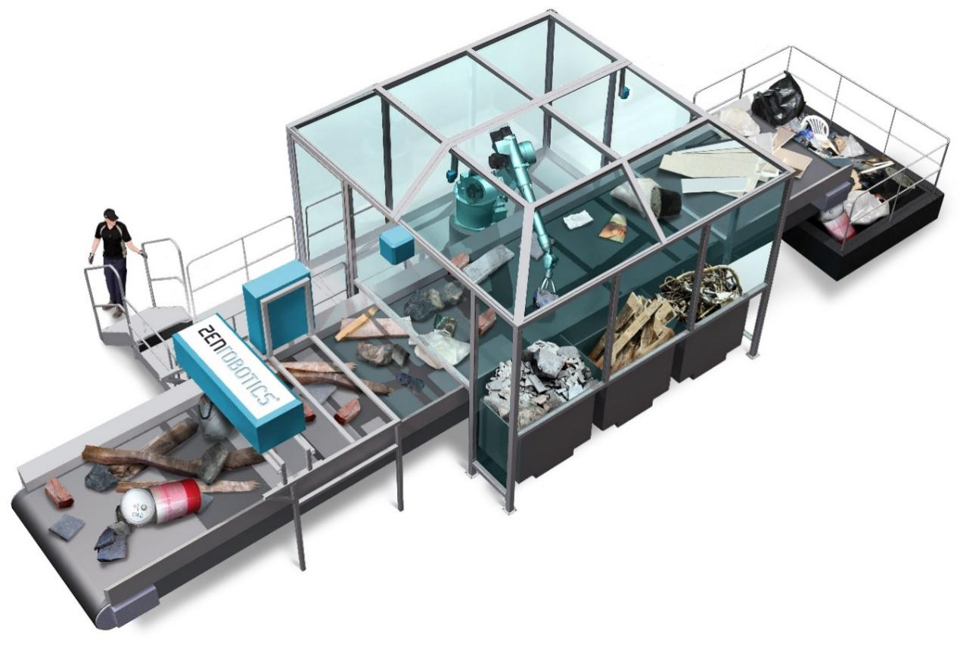
二、人工智能在环保行业的典型应用场景
（一）垃圾处理：分拣机器人大显身手
垃圾分拣机器人的主要工作任务是完成垃圾的精准分类。通常由几个模块组成：垃圾初步过滤模块、垃圾扫描模块、垃圾快速识别模块、拣选机械臂模块、分类后垃圾传输模块。
工作原理：
各类垃圾通过传送履带传送给分拣机器人，利用人工智能的图像识别技术识别垃圾的颜色、轮廓等特征，包括红外图像识别、自然光图像识别。在算法应用上，目标检测算法、显著性检测算法、分类算法、目标跟踪均有使用。
机器在准确识别垃圾的类别、形状、移动速度后，可以让抓取机械臂进行调整，更高速精确的实现抓取功能。

Slide 93
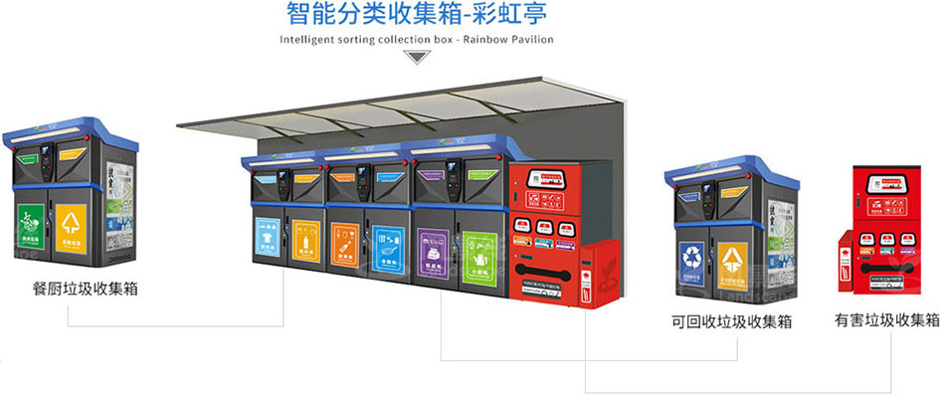
二、人工智能在环保行业的典型应用场景
（一）垃圾处理：分拣机器人大显身手
智能垃圾桶：通过计算机视觉、机器学习算法进行垃圾分类。通过数百万张图像和传感器数据来快速训练，从垃圾上可见信息中识别出垃圾具体是什么，并进行分类，甚至在未来可以告诉用户分别将垃圾的其中哪些部分扔到哪个垃圾桶里。

Slide 94
二、人工智能在环保行业的典型应用场景
（二）绿水长流：水域漂浮物智能监测
在人工智能、云计算、物联网、大数据等新一代信息技术的助推下，智能化的水域监测预警系统已然出现。该系统能够对漂浮物进行全面监测、识别、预警、分析，实现对河道漂浮物的动态监管。
水域漂浮物监测识别预警分析系统运作原理（图像采集——图像识别——智能分析）：
前端监视系统：实现对河道水面的实时监控，为监测、识别、预警、分析等综合应用提供视频图像来源。
智能识别系统：通过深度学习、图像识别、大数据等技术，实现河道漂浮物（包括类别、位置等）智能识别能力。
智能分析预警系统：进一步分析漂浮物的类别、面积、聚集等情况，并进行预警，实现预警信息的快速推送。

Slide 95
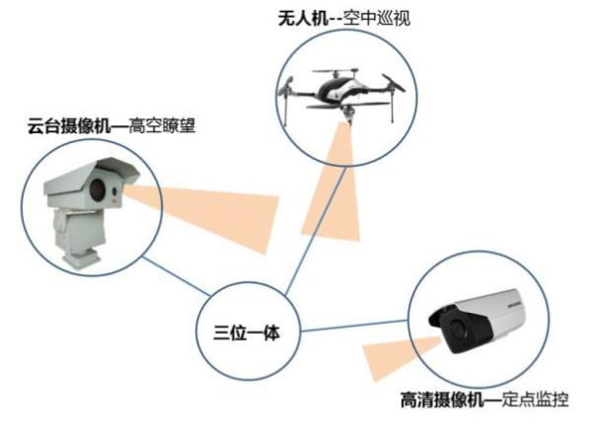
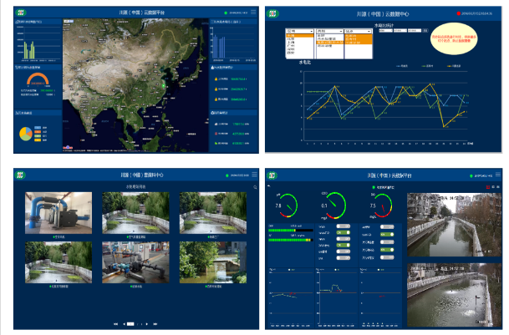
二、人工智能在环保行业的典型应用场景
（二）绿水长流：水域漂浮物智能监测
无人机助力“三位一体”智慧监控
1. 发现污染源：运用无人机的机动性以及云台摄像机的高空瞭望能力，及时发现污染现象，并定位污染源；
2. 获取污染源的图像数据：采集的图像与监测数据互为验证，保障监测数据的可靠性；
3. 数据与图像叠加显示：在监控中心实现图像与监测数据叠加显示，使监管更加方便直观；
4. 污染源全方位监控：运用无人机监控小作坊等零散污染源的监控，做到多方位多维度获取排污图像数据。

Slide 96
二、人工智能在环保行业的典型应用场景
（三）蔚蓝天空：空气质量监测智能化
以北京空气质量的监管预测为例：
利用认知计算、大数据分析以及物联网技术的优势，分析空气监测站和气象卫星传送的实时数据流，凭借自学习能力和超级计算处理能力，提供未来72小时的高精度空气质量预报，实现对城市地区的污染物来源和分布状况的实时监测。
从数据来源上，系统的数据整合工具功能强大，把众多数据点和数据来源进行融合，如环境监测站、交通系统、气象卫星、地形图、经济数据甚至社交媒体的数据等。
在工具应用上，系统将机器学习与传统的大气化学物理模型相结合，并通过模拟工具，在更短的时间内做出更好的预测，甚至可估算采取关闭工厂或者汽车限行等干预措施后的空气质量结果和经济后果。
从预测精准度上，该系统通过先进机器学习建立“污染过程多维认知案例库”，可以从多个维度的历史污染过程和天气形势进行全自动化认知分析。一是实现实时监测，二是达到高精度预报。

Slide 97
【练习与思考】
场景应用实训任务：垃圾智能分类
任务描述 | 基于前面对环境保护行业现状需求以及人工智能技术在环境保护行业应用场景的学习了解，依托人工智能实训平台进行硬件组装、硬件联调、编程运行等一系列实训过程，可完成垃圾分类场景模拟，对镜头范围放置的垃圾图片卡进行分类，返回显示垃圾分类结果及置信度，音响提示将垃圾分类到某类垃圾回收桶（分为干垃圾、可回收物、湿垃圾、有害垃圾四种）。
任务目标 | 通过垃圾智能分类实训项目实践主要达到以下目标： 深入了解人工智能+垃圾分类应用场景的设计与实现； 能够针对垃圾分类算法模型需求，完成数据标注、模型训练等； 清楚智能开发板、摄像头、音响/AI盒子等硬件的结构与原理； 能够创建一个自己的人工智能实训项目，并完成软硬件环境的联调； 掌握基本的编程逻辑、语法，通过图形化编程实现实训项目预设目标； 能够从环境保护的其他具体场景中，应用人工智能思维发现问题、解决问题。

Slide 98
【练习与思考】
讨论题：
1. 结合本节学习内容，查阅有关资料，思考及讨论人工智能技术在更广泛意义上的环境与生态保护方面（如节能减排、病虫害防治、森林防火、动植物保护等）有哪些应用和发展空间？
2. 结合具体的“智慧环保”应用场景（如上文提到的垃圾分类、污染监测等），想一想还有哪些创新和改进提升之处，可以小组为单位进行设计和实践。

Slide 99
人工智能基础与应用 项目四 探索人工智能的行业应用
A I 遇见应用 兴趣引领未来
更多学习资源及实训项目请登录：
人工智能应用实训平台 www.aitrais.com
点亮AI 智启未来 —— 人工智能通识教育始发站

